Slide 1
1
2
مراجعة (4)
مراجعة (3)
مراجعة (2)
مراجعة (1)

Slide 2
برمجة أسبوع المراقبة المستمرة
(ة)خاص بالأستاذ
الحصة 2
الحصة 1
الدرس 1
مراجعة (2)
مراجعة (1)
فصل الملايين: قراءة وكتابة
الحصة 4
الحصة 3
مراجعة (3)
مراجعة (3)

Slide 3
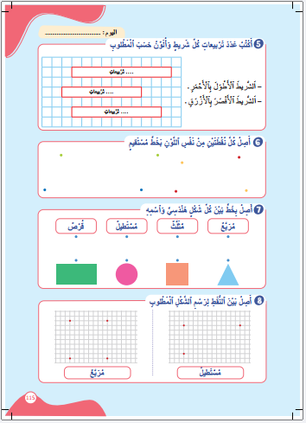
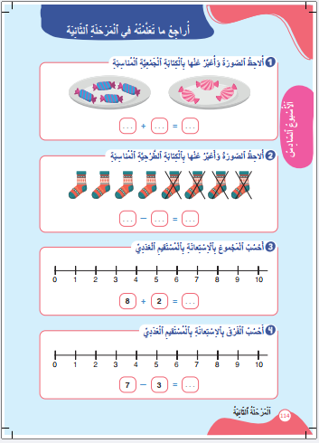
درس اليوم
(ة)خاص بالأستاذ
مراجعة دروس المرحلة (2)

Slide 4
(ة)خاص بالأستاذ
الكفايات المستهدفة في حصة اليوم
أقارن الأطوال باستعمال وحدات اعتباطية وأرسم خطوطا مستقيمة باستعمال المسطرة | GM2
أتعرف وأسمي وأميز وأصنف الأشكال الهندسية وأرسم المربع والمستطيل انطلاقا من رؤوسها | GM3

Slide 5
تدابير حصة مراجعة دروس كل كفاية
(ة)خاص بالأستاذ
تتم مراجعة دروس كل كفاية وفق ما يلي :
1 ) رائز التحكم في الكفاية : يتم هذا النشاط على الألواح أو الكراسات حسب المقترح على الشرائح ، و يحسب الأستاذ(ة) نسبة تحكم المتعلمين .
نسبة تحكم أكثر من % 80 يتم المرور مباشرة إلى أنشطة الممارسة الموجهة .
نسبة تحكم أقل من % 80 يعيد الأستاذ(ة) النمذجة المرتبطة بالنشاط ،كما يمكن إعادة شريط النمذجة .
2 ) أنشطة الممارسة الموجهة: تتم الأنشطة على الألواح أو الكراسات حسب التوجيهات المقترحة على الشرائح وذلك وفق المنهجية التالية :
أ) إنجاز النشاط بشكل فردي ؛
ب) مطالبة أحد المتعلمين بالتصحيح على السبورة مع ضرورة التصريح بالخطوات المتبعة ؛
ج) تصحيح النشاط بشكل تفاعلي .
  هام جدا :
  يخصص وقت أكثر للكفاية التي تكون فيها نسبة التحكم ضعيفة .
  يتم التركيز على فئة المتعثرين خلال حصص المراجعة .

Slide 6

مراحل الحصة
1
الافتتاح
1
3
1
2
  المراجعة
50
1
3
اختتام الحصة
2

Slide 7
(ة)خاص بالأستاذ
عند نهاية الحصة
على الأقل 80% من المتعلمين سيكونون قادرين على:
رسم خطوط باستعمال المسطرة
تعرف و تسمية الأشكال الهندسية .
رسم المربع و المستطيل

Slide 8
(ة)خاص بالأستاذ
افتتاح الدرس
1

Slide 9




أنشطة المراجعة
1
3
افتتاح الحصة
اختتام الحصة
2
مرحباً بكم في حصة الرياضيات ، سنراجع دروس المرحلة الثانية

Slide 10

(ة)خاص بالأستاذ
مراجعة الكفاية GM2
2
رائز التحكم
ممارسة موجهة

Slide 11

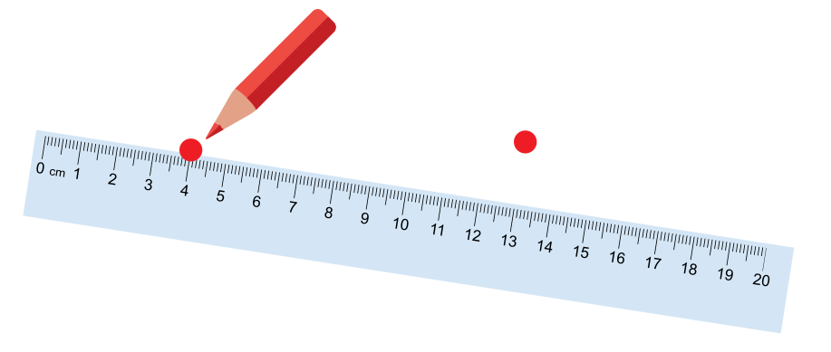
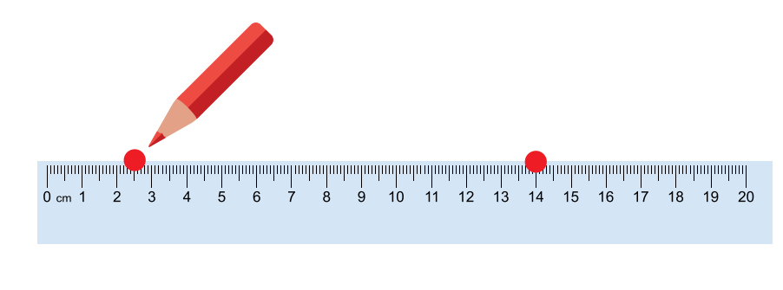
أنشطة المراجعة
1
3
افتتاح الحصة
اختتام الحصة
2
اكتبوا على الألواح رقم الوضع الصحيح للمسطرة لأصل النقطتين بخط
2
1

Slide 12

أنشطة المراجعة
1
3
افتتاح الحصة
اختتام الحصة
2
ارفعوا الألواح

Slide 13

أنشطة المراجعة
1
3
افتتاح الحصة
اختتام الحصة
2
صححوا : الوضعية رقم 1 . من يشرح لنا كيف توصل للجواب؟
2
1

Slide 14

لرسم خط يصل النقطتين ، ماذا نفعل في الخطوة الأولى ؟
تتم النمذجة على السبورة باتباع الخطوات التالية
أرسم الخط
3
أثبت المسطرة
2
أضع المسطرة
1

Slide 15
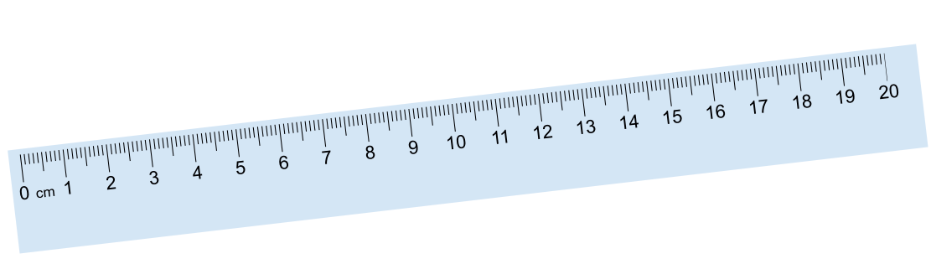
أَضع المسطرة بحيث تكون النقطتان على نفس الحافة هكذا
أرسم الخط
3
أثبت المسطرة
2
أضع المسطرة
1

Slide 16
ماذا نفعل في الخطوة الثانية ؟
أرسم الخط
3
أثبت المسطرة
2
أضع المسطرة
1

Slide 17
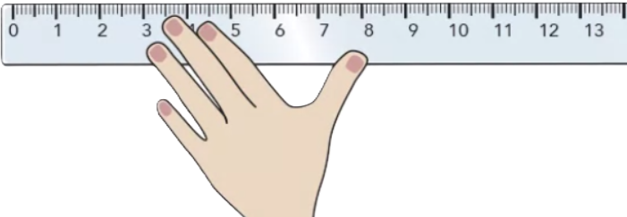
نضع اليد هكذا وسط المسطرة ونثبتها
أرسم الخط
3
أثبت المسطرة
2
أضع المسطرة
1

Slide 18
ماذا نفعل في الخطوة الثالثة ؟
أرسم الخط
3
أثبت المسطرة
2
أضع المسطرة
1

Slide 19
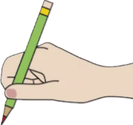
نأخذ القلم باليد الأخرى ثم نرسم الخط هكذا
أرسم الخط
3
أثبت المسطرة
2
أضع المسطرة
1

Slide 20
(ة)خاص بالأستاذ
مراجعة الكفاية GM2
2
رائز التحكم
ممارسة موجهة

Slide 21
أنشطة المراجعة
1
3
افتتاح الحصة
اختتام الحصة
2
خذوا كراساتكم الصفحة 115 ، ستنجزون النشاط رقم 6 سأشرح لكم التعليمة

Slide 22
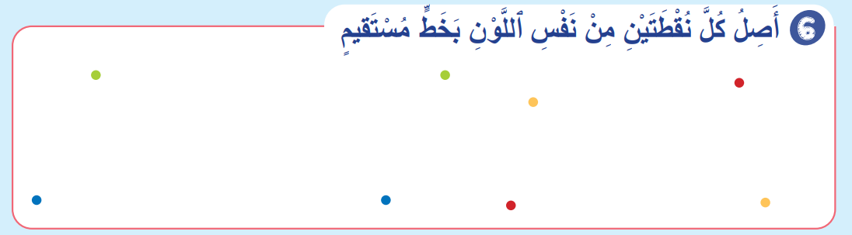
أنشطة المراجعة
1
3
افتتاح الحصة
اختتام الحصة
2
نصحح جماعة
يطلب الأستاذ(ة) من بعض المتعلمين القيام إلى السبورة بالتناوب للتصحيح

Slide 23
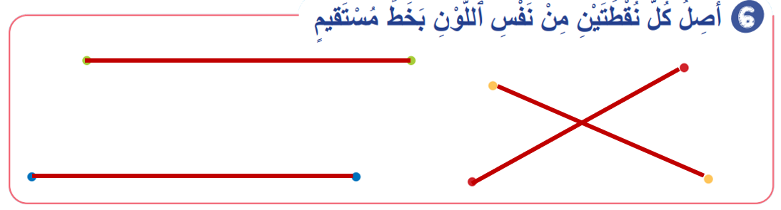
أنشطة المراجعة
1
3
افتتاح الحصة
اختتام الحصة
2
صححوا :
سأمر بين الصفوف لمساعدتكم

Slide 24
(ة)خاص بالأستاذ
مراجعة الكفاية GM3
2
رائز التحكم
ممارسة موجهة

Slide 25
أنشطة المراجعة
1
3
افتتاح الحصة
اختتام الحصة
2
اكتبوا على الألواح رقم التسمية المناسبة، سأقرأ لكم الاختيارات
قُرْصٌ
مُثَلَّثٌ
مُرَبَّعٌ
3
2
1

Slide 26
أنشطة المراجعة
1
3
افتتاح الحصة
اختتام الحصة
2
ارفعوا الألواح

Slide 27
أنشطة المراجعة
1
3
افتتاح الحصة
اختتام الحصة
2
صححوا : رقم 3 : قرص . من يشرح لنا كيف توصل للجواب؟
قُرْصٌ
مُثَلَّثٌ
مُرَبَّعٌ
3
2
1

Slide 28
(ة)خاص بالأستاذ
مراجعة الكفاية GM3
2
رائز التحكم
ممارسة موجهة

Slide 29
أنشطة المراجعة
1
3
افتتاح الحصة
اختتام الحصة
2
خذوا كراساتكم الصفحة 115 ، ستنجزون النشاط رقم 7 سأشرح لكم التعليمة

Slide 30
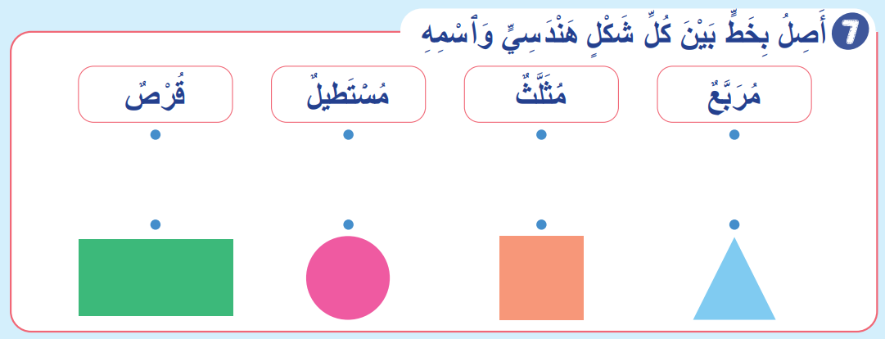
أنشطة المراجعة
1
3
افتتاح الحصة
اختتام الحصة
2
نصحح جماعة :
يطلب الأستاذ(ة) من بعض المتعلمين القيام إلى السبورة بالتناوب للتصحيح

Slide 31
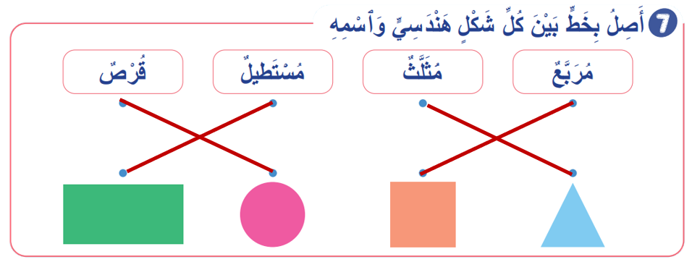
أنشطة المراجعة
1
3
افتتاح الحصة
اختتام الحصة
2
صححوا :من يذكرنا بخاصيات كل شكل هندسي ؟

Slide 32
(ة)خاص بالأستاذ
مراجعة الكفاية GM3
2
رائز التحكم
ممارسة موجهة

Slide 33
أنشطة المراجعة
1
3
افتتاح الحصة
اختتام الحصة
2
خذوا ألواحكم

Slide 34
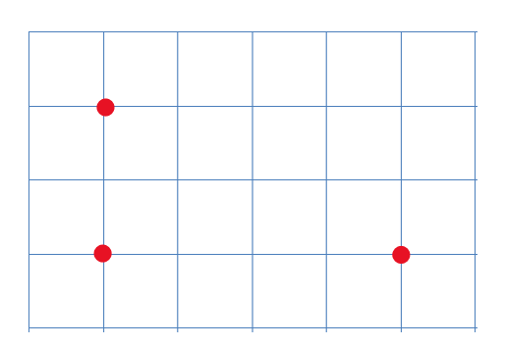
أنشطة المراجعة
1
3
افتتاح الحصة
اختتام الحصة
2
اكتبوا عدد التربيعات التي سنعدها من هذا الرأس لتحديد الرأس الرابع للمستطيل

Slide 35
أنشطة المراجعة
1
3
افتتاح الحصة
اختتام الحصة
2
ارفعوا الألواح

Slide 36
أنشطة المراجعة
1
3
افتتاح الحصة
اختتام الحصة
2
من يقوم إلى السبورة : ليعد التربيعات لتحديد الرأس الرابع للمستطيل ؟
يتم التصحيح بشكل تفاعلي، يصرح المتعلمون بالخطوات المتبعة للتوصل إلى الحل

Slide 37
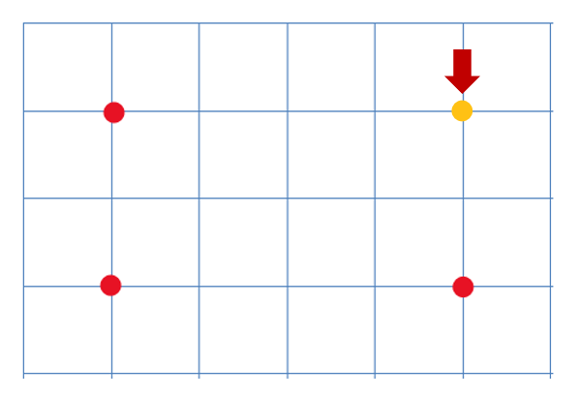
أنشطة المراجعة
1
3
افتتاح الحصة
اختتام الحصة
2
صححوا : في المستطيل ، الأضلاع المتقابلة متقايسة إذن سنعد 4 تربيعات

Slide 38
(ة)خاص بالأستاذ
مراجعة الكفاية GM3
2
رائز التحكم
ممارسة موجهة

Slide 39
أنشطة المراجعة
1
3
افتتاح الحصة
اختتام الحصة
2
خذوا كراساتكم الصفحة 115، ستنجزون النشاط رقم 8 ، سأشرح لكم التعليمة

Slide 40
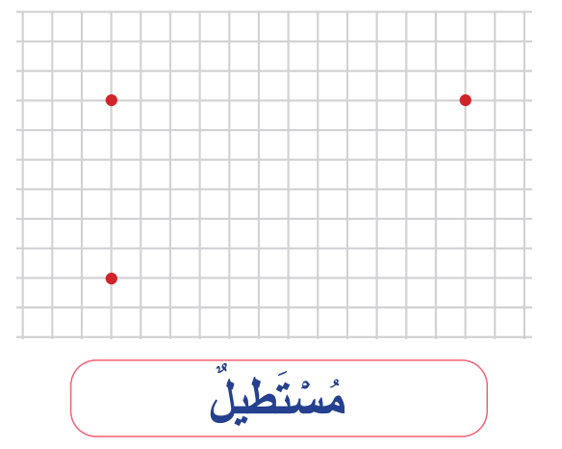
أنشطة المراجعة
1
3
افتتاح الحصة
اختتام الحصة
2
من يقوم إلى السبورة : ليحدد الرأس الرابع ثم يصل بين النقط لرسم مستطيل ؟
يتم التصحيح بشكل تفاعلي، يصرح المتعلمون بالخطوات المتبعة للتوصل إلى الحل

Slide 41
أنشطة المراجعة
1
3
افتتاح الحصة
اختتام الحصة
2
نصحح : أولا : نتذكر أن الضلعين المتقابلين متقايسان و نعد التربيعات لتحديد الرأس الرابع

Slide 42
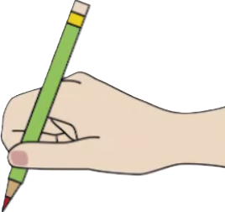
أنشطة المراجعة
1
3
افتتاح الحصة
اختتام الحصة
2
ثم نرسم الأضلاع ، الضلع الأول

Slide 43
أنشطة المراجعة
1
3
افتتاح الحصة
اختتام الحصة
2
صححوا : الضلع الثاني

Slide 44
أنشطة المراجعة
1
3
افتتاح الحصة
اختتام الحصة
2
صححوا : الضلع الثالث

Slide 45
أنشطة المراجعة
1
3
افتتاح الحصة
اختتام الحصة
2
الضلع الرابع

Slide 46
أنشطة المراجعة
1
3
افتتاح الحصة
اختتام الحصة
2
هكذا قمنا برسم مستطيل: من يقوم إلى السبورة ليحدد طول كل ضلع باعتماد عدد الرتبيعات ؟
يعيد الأستاذ(ة) أو أحد المتعلمين إنشاء المستطيل على السبورة باتباع نفس الخطوات

Slide 47
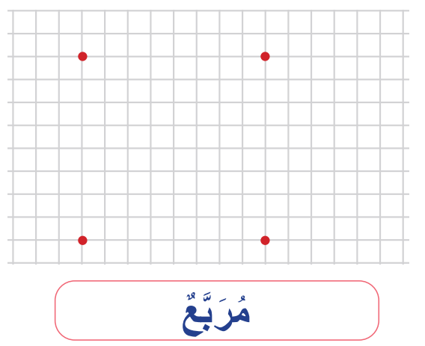
أنشطة المراجعة
1
3
افتتاح الحصة
اختتام الحصة
2
من يقوم إلى السبورة : ليصل بين النقط لرسم مربع ؟
يتم التصحيح بشكل تفاعلي، يصرح المتعلمون بالخطوات المتبعة للتوصل إلى الحل

Slide 48
أنشطة المراجعة
1
3
افتتاح الحصة
اختتام الحصة
2
نرسم الأضلاع ، الضلع الأول

Slide 49
أنشطة المراجعة
1
3
افتتاح الحصة
اختتام الحصة
2
صححوا : الضلع الثاني

Slide 50
أنشطة المراجعة
1
3
افتتاح الحصة
اختتام الحصة
2
صححوا : الضلع الثالث

Slide 51
أنشطة المراجعة
1
3
افتتاح الحصة
اختتام الحصة
2
الضلع الرابع

Slide 52
أنشطة المراجعة
1
3
افتتاح الحصة
اختتام الحصة
2
هكذا قمنا برسم المربع : من يقوم إلى السبورة ليحدد طول كل ضلع باعتماد عدد الرتبيعات ؟
يعيد الأستاذ(ة) أو أحد المتعلمين إنشاء المربع على السبورة باتباع نفس الخطوات

Slide 53
(ة)خاص بالأستاذ
اختتام الدرس
6

Slide 54

أنشطة المراجعة
1
3
افتتاح الحصة
اختتام الحصة
2
إلى اللقاء، في الحصة القادمة.

Slide 55

(ة)خاص بالأستاذ
بناء على إنجازات المتعلمين خلال أنشطة المراجعة
ما تقديرك لنسبة التحكم في أهداف الحصة ؟
تسجل النسبة على صفحة اليوم من مذكرة الأستاذ(ة).

